Slide 1
A GWP KKE régió aszálykezelési útmutatója
Dr. Gayer József
GWP Magyarország
MHT XXXIV. Vándorgyűlés – 3. Országos Aszálykonzultáció, Debrecen, 2016.07.06.

Slide 2
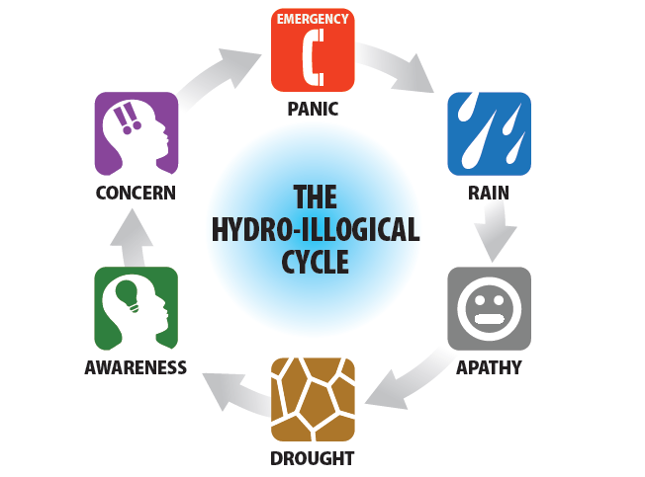
A
A
A
A
A
A
A
A
A
A
A
A
A
A
A
A
A
A
A
A
A
A
A
a
Korábbi gyakorlat

Slide 3
Korábbi gyakorlat

Slide 4
Korábbi gyakorlat

Slide 6
Forrás: NDMC, University of Nebraska

Slide 7
Aszálykezelési program 2013-15
Indokoltság: növekvő károk → COM aszály-stratégia (2007), értékelés, Blueprint (2012), érintettség (UNCCD)
GWP KKE: Bulgária, Csehország, Lengyelország, Litvánia, Magyarország, Moldova, Románia, Szlovákia, Szlovénia, Ukrajna
Cél: kapacitásfejlesztés proaktív, integrált aszálykezelési terv kidolgozására, innovatív megközelítések alkalmazása

Slide 8
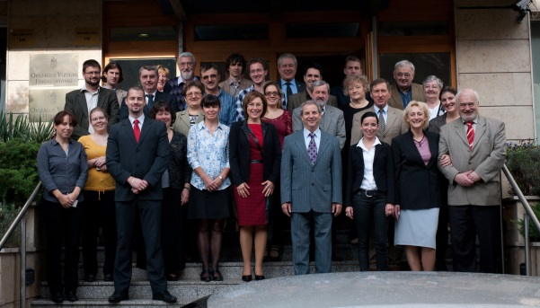
Aszálykezelési program 2013-15
Programelemek
országos konzultációk
az aszály a VGT1-ben
regionális és határokon átívelő együttműködés,
demo projektek
tréningek, munkaértekezletek, a jó gyakorlat elterjesztése
útmutató aszálykezelési tervek kidolgozására

Slide 9
Magyar közreműködők:
OVF, OMSZ, ATIVIZIG, KÖTIVIZIG, DE

Slide 10
megjelent az OVF támogatásával

Slide 11
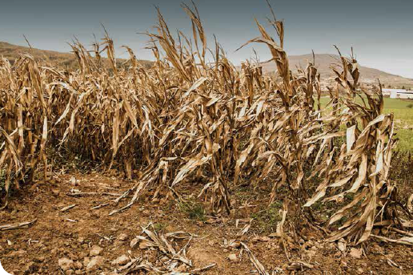
Felépítés
Általános keretrendszer
szakpolitikai keretek
aszálykezelési koncepció
jogszabályi keretek
Aszálykezelési politika és tervezés
hét lépésből álló, szakaszos megközelítés!!!
A VKI-ban foglalt kapcsolódó kérdések
fa. vizek, tartós aszályok, éghajlatváltozás

Slide 12
Általános keretrendszer
szakpolitikai keretek: VKI, VGT, CIS, UNCCD
koncepció: reaktív helyett az aszálykockázat elemzésén alapuló proaktív megközelítés
Nyolc alapelv: ….. (7) elengedhetetlen elemek:
aszály-indikátorok, küszöbértékek, korai aszályriasztási rendszer
mérséklő intézkedések
szervezeti keretrendszer

Slide 13
Aszálykezelési politika és tervezés 1/4
1. lépés: Aszálypolitika kidolgozása, bizottság felállítása (hatáskörrel rendelkező hatóság, aszály, mint fontos vg. kérdés, megfelelő jogi aktus)
2. lépés: A kockázatalapú aszálykezelési politika célkitűzéseinek meghatározása (kockázat-csökkentésen alapuló megközelítés, VKI összhang)
3. lépés: A tervhez szükséges adatok összegyűjtése (az adatok meghatározása, meglévő rendszer elemzése, adathiány meghatározása)

Slide 14
Aszálykezelési politika és tervezés 2/4
4. lépés: Aszálykezelési terv kidolgozás/felülvizsgálat
4.1 Az aszálykezelési terv tartalmának meghatározása
4.2 Múltbéli aszályesemények jellemzése és értékelése
4.3 Indikátorok és küszöbértékek a besoroláshoz
4.4 Korai riasztási rendszer kialakítása
4.5 Intézkedési program kialakítása
4.6 Szervezeti keretek kialakítása az aszálykezelési terv kidolgozásához, megvalósításához és felülvizsgálatához
4.7 Hiányosságok és bizonytalanságok meghatározása

Slide 15
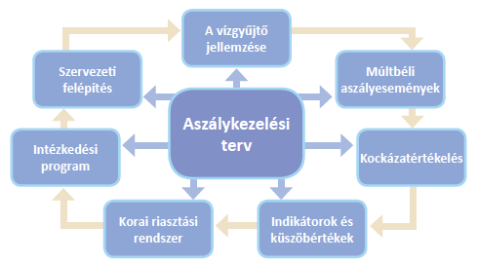
Aszálykezelési politika és tervezés 3/4
4. lépés: Aszálykezelési terv kidolgozás/felülvizsgálat

Slide 16
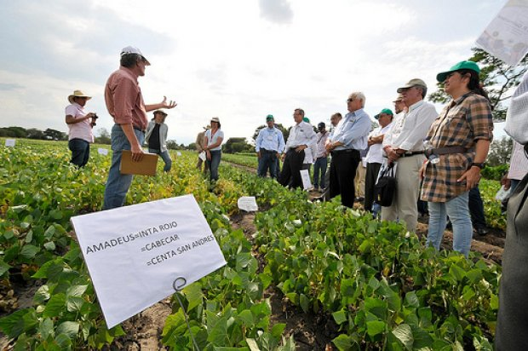
Aszálykezelési politika és tervezés 4/4
5. lépés: Az aszálykezelési terv közzététele, társadalmi részvétel (ld. VKI 13.5 és 14. cikk)
6. lépés: Kutatási program kidolgozása (hatások, csökkentési alternatívák, stb.)
7. lépés: Oktatás, ismeretterjesztés (döntéshozók, gazdálkodók, önkormányzatok)

Slide 17
Kapcsolódó kérdések
Felszín alatti vizek: VGT jó mennyiségi áll. & aszálykezelési terv mérsékelési intézkedések
Tartós aszály: ideiglenes mentesség VKI szabály kivételes intézkedések
Éghajlatváltozási vonatkozások: alkalmas hidrometeorológiai hálózat, vízfelhasználás és vízigény monitor, indikátorok, jövőbeni trendek, elemezni az éves lefolyást (CIS 24).

Slide 18
Következtetések
válságkezelésről az aszálykockázat-csökkentési politikára áttérni
VGT és aszálykezelési terv szinergia
a jelenlegi aszálykezelési politika elemzése, a legfőbb hiányosságok és bizonytalanságok azonosítása, cselekvési terv: 1-7 lépés
Köszönöm a figyelmet

